Slide 1
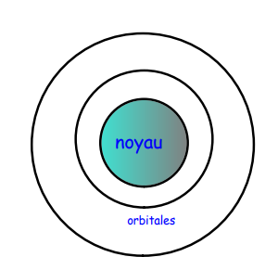
Bore
B
5
5
5
11,00
6

